Slide 1
Async / Await
Eliel Salazar 154641

Slide 2
Promesas
Una promesa representa un valor que puede estar disponible ahora, en el futuro, o nunca.
Supongamos que vamos a comprar comida a un restaurante de comida rápida, cuando terminamos de pagar por nuestra comida nos dan un ticket con un número, cuando llamen a ese número podemos entonces ir a buscar nuestra comida.
Ese ticket que nos dieron es nuestra promesa, ese ticket nos indica que eventualmente vamos a tener nuestra comida, pero que todavía no la tenemos. Cuando llaman a ese número para que vayamos a buscar la comida entonces quiere decir que la promesa se completó. Pero resulta que una promesa se puede completar correctamente o puede ocurrir un error.

Slide 3
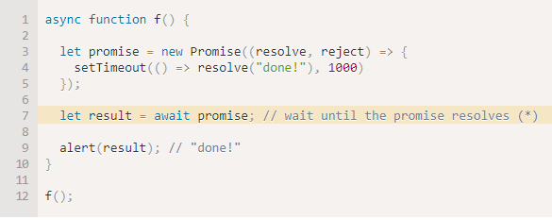
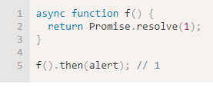
Async
/
Await
Es una palabra reservada que se coloca antes de una función.
La palabra "asíncrono" antes de una función significa una cosa simple: esa función siempre devuelve una promesa.
La palabra clave await hace que JavaScript espere hasta que se cumpla esa promesa y devuelva su resultado.

